Slide 1
칠불통계게
諸惡莫作 제악막작 衆善奉行 중선봉행 自淨其意 자정기의 是諸佛敎 시제불교
모든 악은 저지르지 말고
모든 선은 받들어 행하며
스스로 그 마음을 청정하게 하라
그것이 곧 부처님의 가르침이다
중국 당나라 도림선사
“세살짜리도 아는 말이지만 팔십먹은 늙은이도 실천하기 어렵다＂
일체의 악하고 불건전한 죄악을 짓지 않는 것은 율장
모든 착하고 건전한 것을 다루는 것은 경장
마음이 깨끗이 하는 것 논장

Slide 2
과거 칠불
비바사불
시기불
비사부불
구류손불
구나함모니불
가섭불
석가모니불

Slide 3
조계종 종지
조계종은
석가모니 부처님의
자각각타(自覺覺他)
각행원만(覺行圓滿)
한 근본교리를 받들어 체득하고
직지인심(直指人心)
견성성불(見性成佛)
전법도생(傳法度生)함을 종지(宗旨)로 한다.
2022.08.18.수

Slide 4
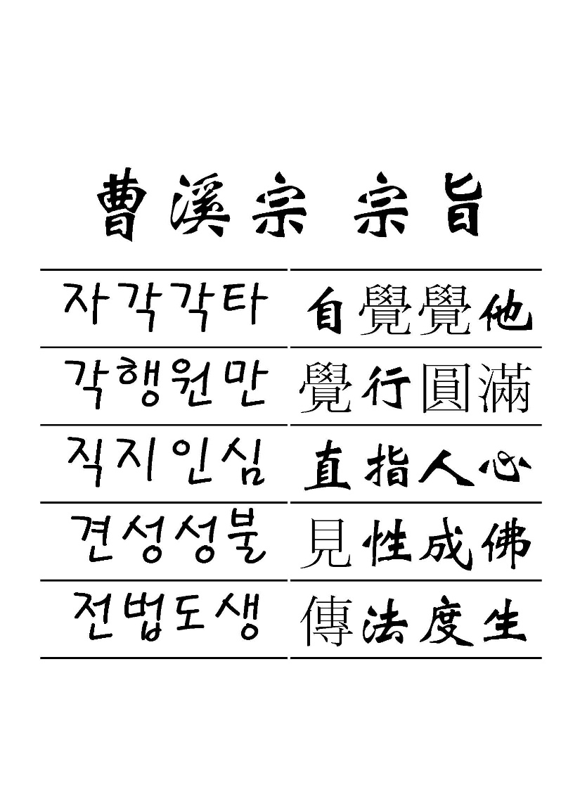
2022.08.18.수

Slide 5
육신통
천안통 | 天眼通
천이통 | 天耳通
타심통 | 他心通
숙명통 | 宿命通
신족통 | 神足通
누진통 | 漏盡通
2022.08.18.수

Slide 6
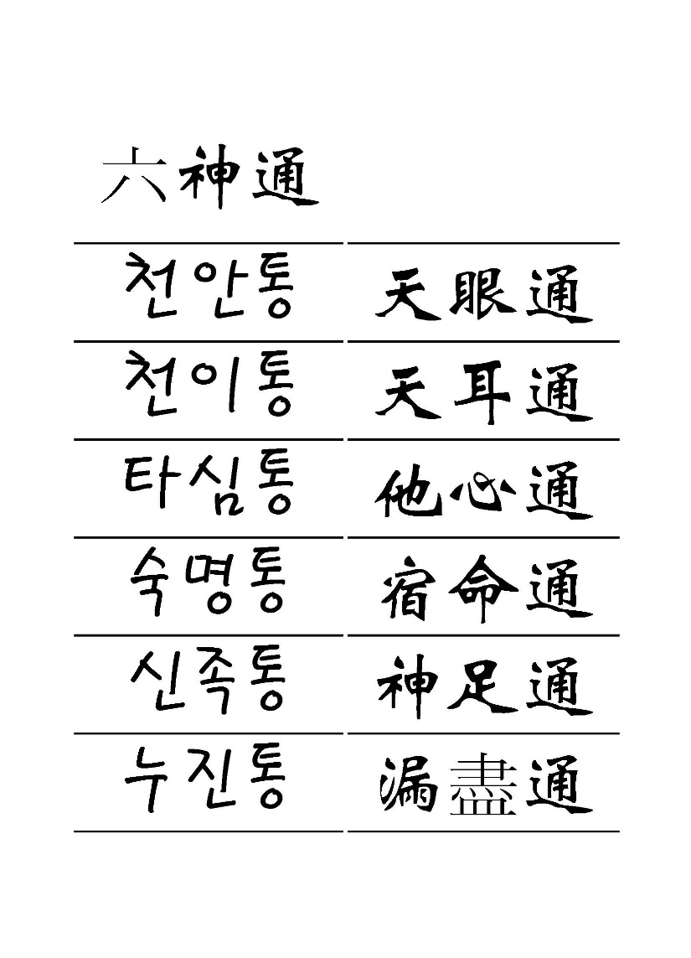
2022.08.18.수

Slide 7
진언
정구업 진언 수리 수리 마하수리 수수리 사바하
개법장 진언 옴 아라남 아라다
참회진언 옴 살바 못지 모지 사다야 사바하
아제 아제 바라아제 바라승아제 모지사바하
관세음보살 본심미묘 육자대명왕진언 옴 마니 반 메흄
지장보살 멸장업진언 옴 바라 마니 다이 사바하

Slide 8
금강경 법신비상분
若以色見我 (약이색견아) 以音聲求我 (이음성구아) 是人行邪道 (시인행사도) 不能見如來 (불능견여래)

Slide 9
지장보살 멸장업진언 옴 바라 마니 다이 사바하

Slide 11
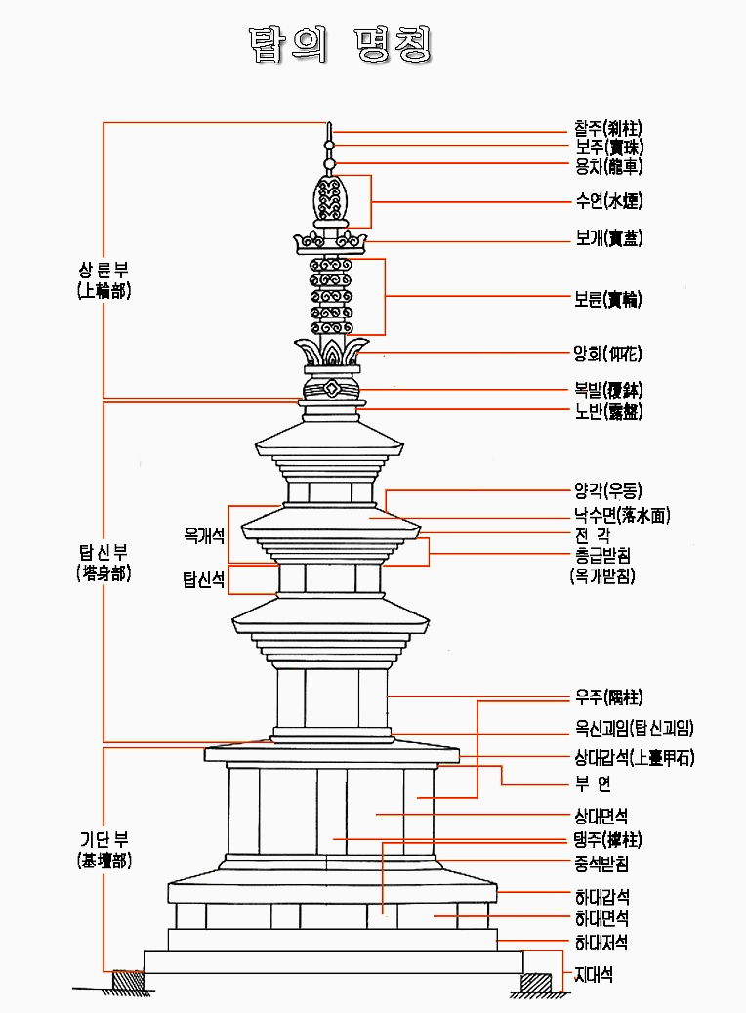

Slide 12
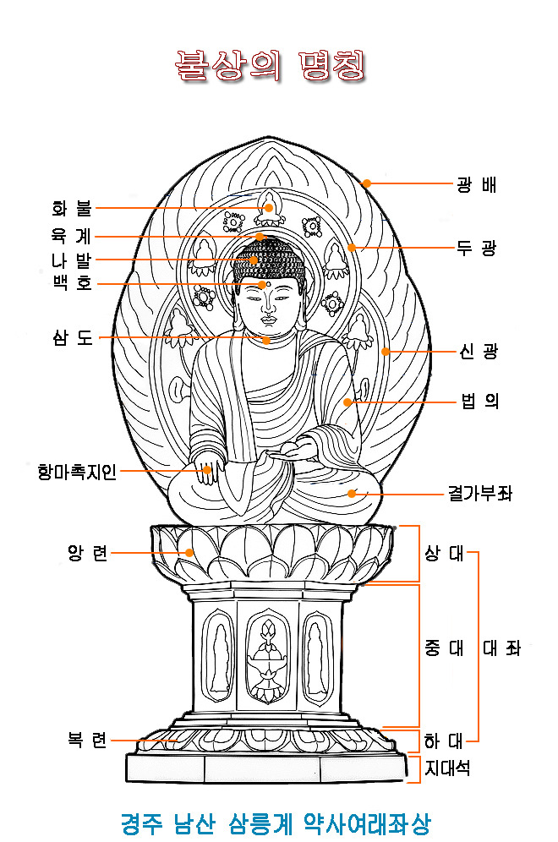

Slide 14
5부 니까야
디가 니까야
(Dīgha Nikāya, 長部)
맛자마 니까야
(Majjhima Nikāya, 中部)
상윳따 니까야
(Saṃyutta Nikāya, 相應部)
잡아함경
앙굿따라 니까야
(Aṅguttara Nikāya, 增支部)
쿳다까 니까야
(Khuddaka Nikāya, 小部)

Slide 15
四聖諦 사성제
1. 苦聖諦 고성제 괴로움의 진리에 관한 생각
2. 集聖諦 집성제 괴로움의 일어남의 진리에 관한 생각
3. 滅聖諦 멸성제 괴로움의 소멸에 관한 생각
4. 道聖諦 도성제 괴로움의 소멸로 인도하는 도닦음에 관한 생각

Slide 16
사성제
다섯 무더기
1. 물질 무더기
2. 느낌 무더기
3. 인식 무더기
4. 형성 무더기
5. 의식 무더기

Slide 17
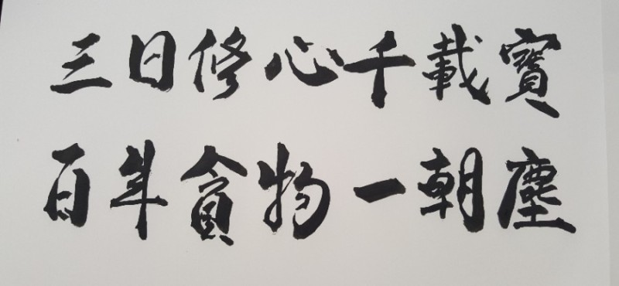
三日修心千載寶 (삼일수심천재보) 삼 일간 닦은 마음은 천 년의 보배요, 百年貪物一朝塵 (백년탐물일조진) 백 년간 탐하여 모은 재산은 하루아침에 먼지가 된다.

Slide 18
사고팔고 四苦八苦
四苦사고
生老病死 생로병사
八苦팔고
愛別離苦 애벌리고
怨憎會苦 원증회고
救不得苦 구불득고
五陰盛苦 오음성고

Slide 19
삼독 三毒 貪탐 嗔진 癡치
삼학 三學 戒계 定정 慧혜
육바라밀 六波羅蜜
·보시(布施)
·지계(持戒)
·인욕(忍辱)
·정진(精進)
·선정(禪定)
·반야바라밀(般若波羅蜜)

Slide 20
반야심경의 종취 般若心經의 宗趣
實相般若
觀照般若
文字般若 方便般若

Slide 21
육바라밀 六波羅蜜
보시(布施)
지계(持戒)
인욕(忍辱)
정진(精進)
선정(禪定)
반야바라밀(般若波羅蜜)

